Slide 1
Dinâmica Competitiva e Estratégias de Cooperação
Casos em Gestão Estratégica
Ana Beatriz
Francisco Silva
Leonor Rodrigues
Rita Maschio

Slide 2
Dinâmica Competitiva
Ciclo Lento de Mercado
Ciclo Rápido de Mercado
Ciclo Padrão de Mercado

Slide 3
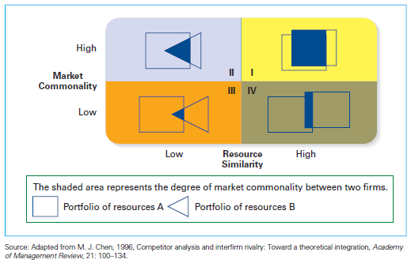
Análise da Concorrência
Em quantos mercados competimos?
Qual a semelhança dos nossos recursos?

Slide 4
Condutores das Ações e Respostas Competitivas
Consciência
Motivação
Capacidade

Slide 5
Rivalidade Competitiva
Dimensão da Organização
Qualidade
Probabilidade de Resposta
Tipo de Ação Competitiva
A Reputação da Concorrência
Dependência do Mercado

Slide 6
Vantagem Competitiva

Slide 7
Desenvolvimento Interno
Fusões e Aquisições
Corporações

Slide 8
A cooperação estratégica é vista como uma peça fundamental no crescimento de uma empresa pois trata-se de uma técnica em que empresas trabalham em conjunto para alcançar um objetivo que partilham em comum

Slide 9
Ceder informação mas também receber da outra parte havendo uma partilha de recursos e capacidades o que faz com que as empresas consigam atingir o sucesso e a tão esperada vantagem competitiva
“Hoje a Kodak está envolvida em parcerias que teriam sido impensáveis à poucos anos”
António Pérez, CEO da Kodak

Slide 10
Joint Venture
Equity Strategic Alliance
Nonequity Strategic Alliance
Três tipos de mercados:
Slow Cycle
Fast cycle
Standart Cycle

Slide 11
Mercado | Razão
Ciclo Lento | Ganhar acesso a mercados restritos Estabelecer um franchising num novo mercado Manter estabilidade do mercado (estabelecimento de standarts)
Ciclo Rápido | Aceleramento do desenvolvimento de novos bens e serviços Aceleramento de entrada em novos mercados Manter a liderança de mercado Formação Standart da indústria tecnológica Partilha de risco e despesas Rentabilidade incerta
Ciclo Padrão | Obtenção de poder de mercado Ganhar acesso a recursos complementares Estabelecimento de economias de escala Desafios Competitivos de outros concorrentes Muita concorrência com projetos com bastante capital Aprendizagem de novas técnicas de negócio
Source: Table 9.1 – Reason for Strategic Alliances by Market Type: Ireland/Hoskisson/Hitt, The Management of Strategy: Concepts and Cases, South-Western Cengage Learning, 2009

Slide 12
Estratégia Cooperativa - Empresarial
Estratégia complementar de alianças
Estratégia complementar vertical de alianças
Estratégia complementar horizontal de alianças
Estratégia de competição de resposta

Slide 13
Estratégia Cooperativa – Corporativa
Alianças diversificadas
Sinergias
Franchising

Slide 14
Estratégia Cooperativa Internacional
Estratégia Cooperativa em Rede

Slide 15
Riscos Competitivos com as Estratégias Corporativas
Riscos Competitivos | Gestão de Ativos de Riscos e Abordagem | Resultado Desejado
Contratos inadequados Má representação de competências Parceiros falham no uso dos recursos | Contractos detalhados e monitorizados Desenvolvimento das relações de confiança | Criação de valor

